Slide 1

中三選科
講座(二)
2025年3月18日

Slide 2
本校高中課程架構

Slide 3

新高中課程
公民與社會發展科

Slide 4
2025-2026 高中選修科簡介
學習領域 | 高中科目選修 |  | 學習領域 | 高中科目選修
個人社會及 人文教育 | 中國歷史 經濟 地理 歷史 旅遊與款待 |  | 科學教育 | 生物 化學 物理 數學單元二 (微積分與代數)
藝術教育 | 視覺藝術 |  | 科技教育 | 企業會計與財務概論 資訊及通訊科技

Slide 5
本校新高中課程
必修科
中文 / 英文 / 數學(英) / 公民與社會發展(中) / 體育 / OLE / 博雅教育 / Communicative English / MaC
教學語言 | 可供選擇之選修科
英語 | 物理 / 化學 / 生物 / 資訊及通訊科技 / 經濟 / 企業、會計與財務概論(會計) / 代數與微積分(M2)
英語 / 中文 | 地理 / 歷史
中文 | 中國歷史 / 旅遊及款待 / 視覺藝術

Slide 6
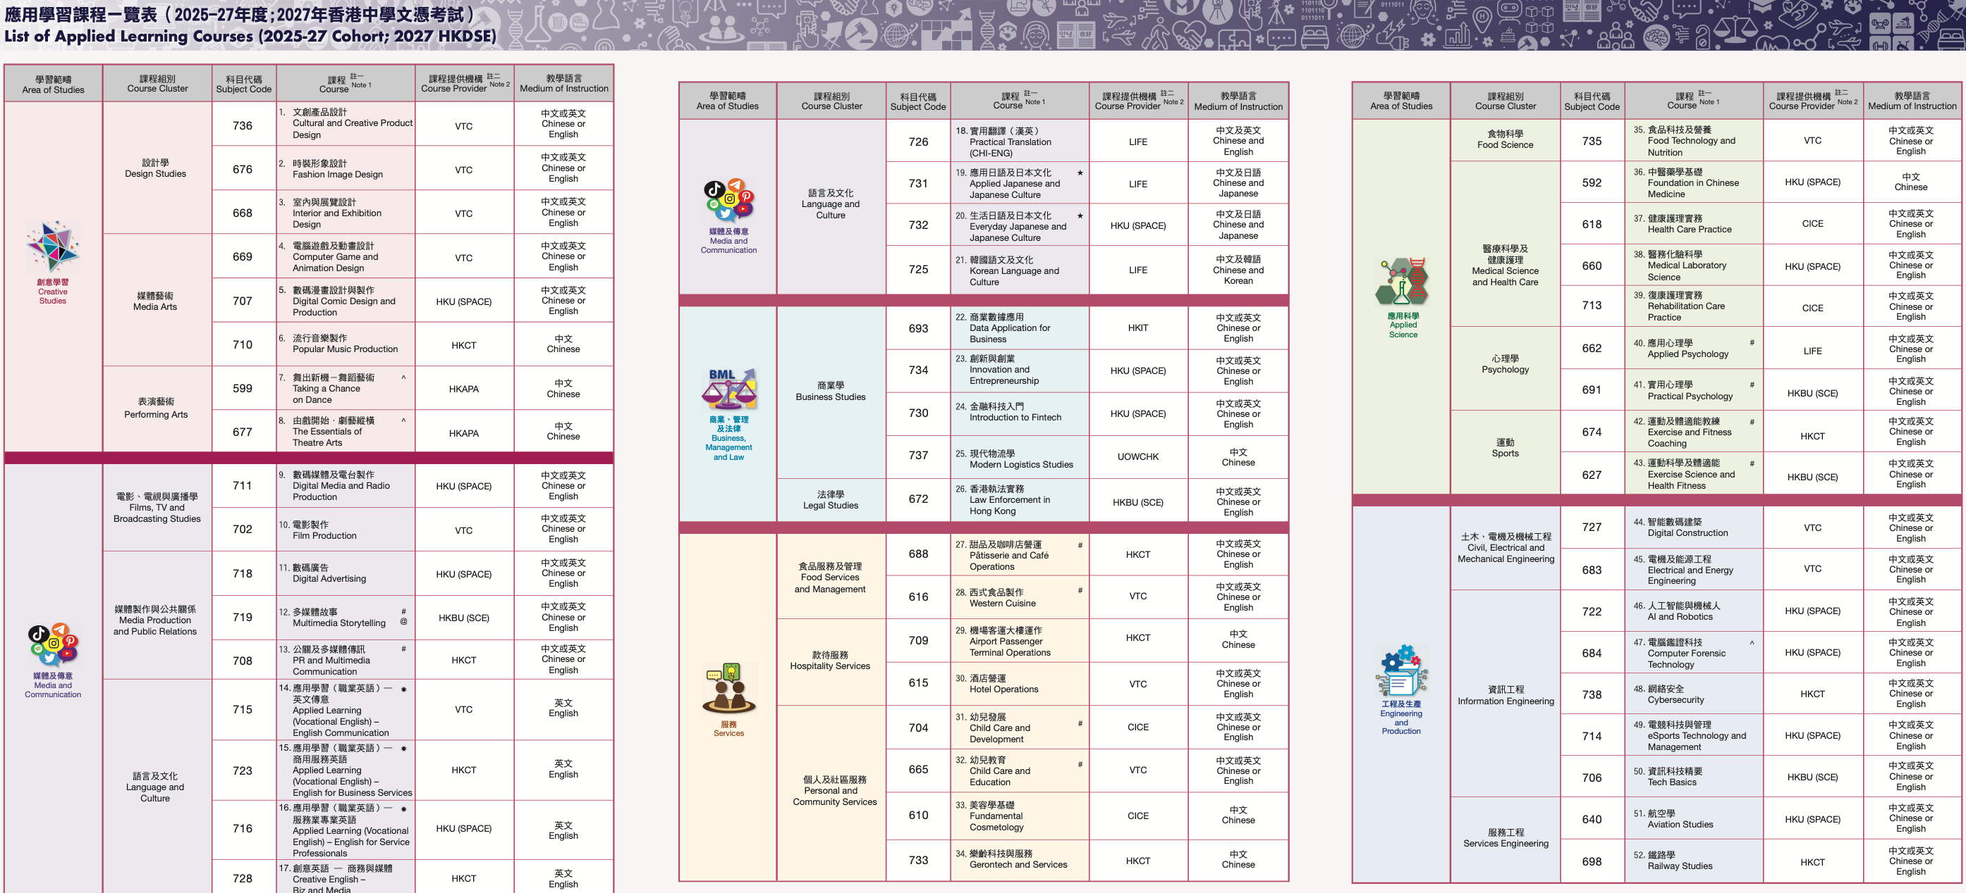
2025-2027應用學習課程

Slide 7
來年中四課程架構 (2025-2026)
詳情已於中三選科家長及學生講座(1/3/2025)內闡述。
參考第二次學生選科調查來擬定來年課程架構
每年之課程架構或有不同
課程架構受學校資源等因素限制

Slide 8
中五課程架構 (現屆中五)
 | 5A | 5B | 5C | 5D
必修科 | 中文 / 英文 / 數學 / 公民與社會發展 / 體育 / OLE
增潤課程 | 博雅教育 / Communicative English / MaC
X1 | 旅遊與款待 / 中國歷史 / 經濟 (3科選1科) |  | 物理 | 生物
X2 | 歷史(中) / 企業、會計與財務概論 / 生物 / 視覺藝術 / 資訊與通訊科技 / 化學 (6科選1科)
X3 | 選修科(X1及X2) 精進課程、 中文精進課程 | 化學 / 物理 / M2 / 地理(中) (4科選1科)
4A同學選修 2X；
4B, 4C, 4D同學選修 3X 。
* 學生在課時以外可修讀「應用學習」科目。

Slide 9
中四課程架構 (現屆中四)
 | 4A | 4B | 4C | 4D
必修科 | 中文 / 英文 / 數學 / 公民與社會發展 / 體育 / OLE
增潤課程 | 博雅教育 / Communicative English / MaC
X1 | 地理(英) / 中國歷史 / 物理 (3科選1科) |  | 化學 | 生物
X2 | 歷史(中) / 企業、會計與財務概論 / 生物 / 視覺藝術 / 資訊與通訊科技 / 物理 / 旅遊與款待 (7科選1科)
X3 | 選修科(X1及X2) 精進課程、 中文精進課程 | 化學 / 地理(中) / M2 / 經濟 (4科選1科)
4A同學選修 2X；
4B, 4C, 4D同學選修 3X 。
* 學生在課時以外可修讀「應用學習」科目。

Slide 10
選科意願調查

Slide 11
科目 | 首二意願 | 首三意願
生物 | 35 | 47
化學 | 34 | 43
物理 | 17 | 26
微積分與代數(M2) | 8 | 16
經濟 | 9 | 20
地理(中) | 17 | 30
地理(英) | 18 | 26
中國歷史 | 13 | 17
歷史(中) | 4 | 6
歷史(英) | 2 | 3
旅遊與款待 | 10 | 20
第一次選科意願調查結果
(2024年12月)

Slide 12
第一次選科意願調查結果
科目 | 首二意願 | 首三意願
資訊及通訊科技 | 10 | 16
企業、會計與財務概論 | 11 | 14
視覺藝術 | 6 | 7
擬選修3X人數
101
擬報讀應用學習課程人數
51

Slide 13
2025-2026 中四課程框架制定準備工作
現在未有任何框架
第二次選科意願調查即將進行，及後參考選科意願、
學制改革等因素制定來年中四課程框架

Slide 14
選科編班原則

Slide 15
選科編班原則
按上學期11月進行之中三選科學生講座內容，編班原則除了按學生中三全年總成績外，還根據選科意願之相關學科加權比重，來訂定選科優先次序。

Slide 16
選科編班原則
選修科需要10人才開設。
各選修科收生資訊及詳情已在中三選科家長及學生講座發放。

Slide 17
升學出路

Slide 18
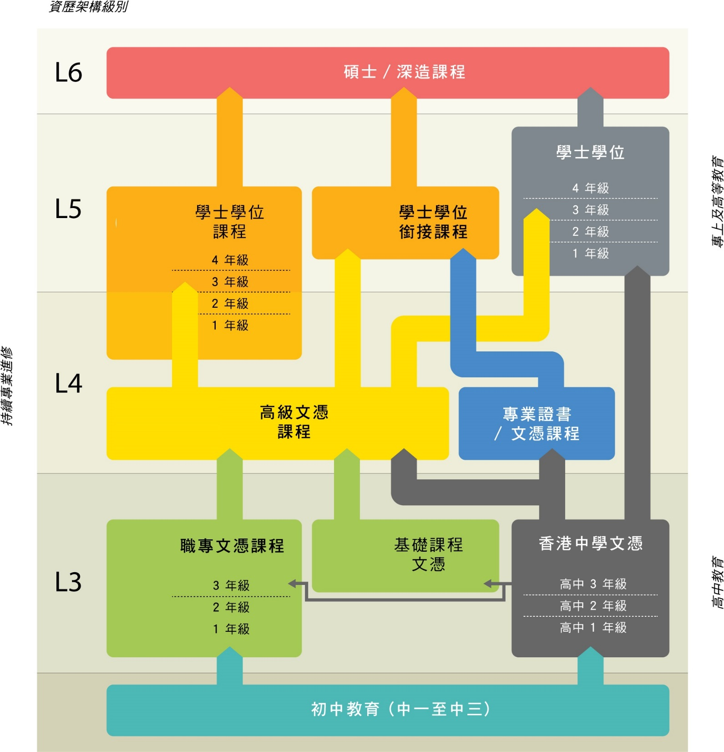

Slide 19
選科策略

Slide 20
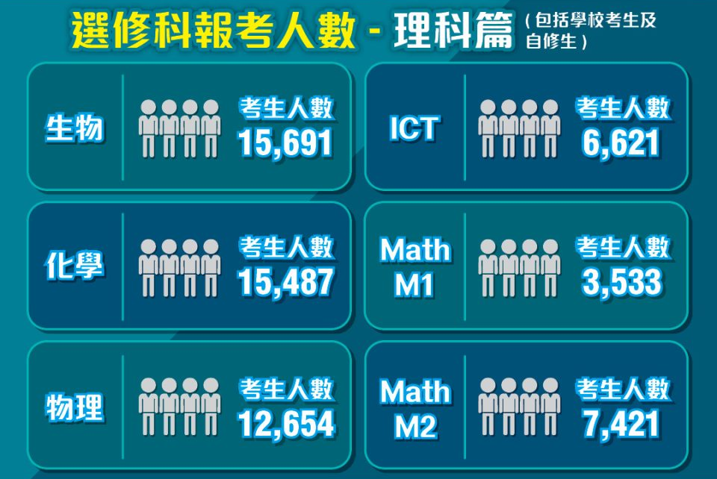

Slide 21
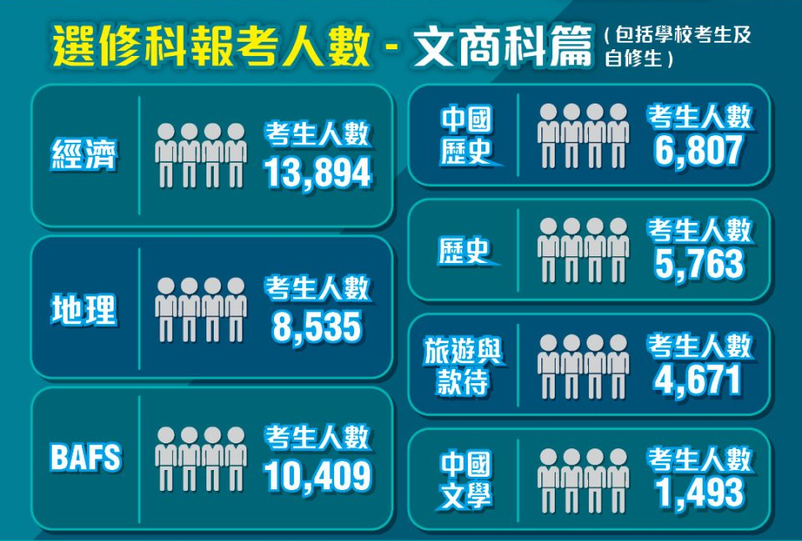

Slide 22
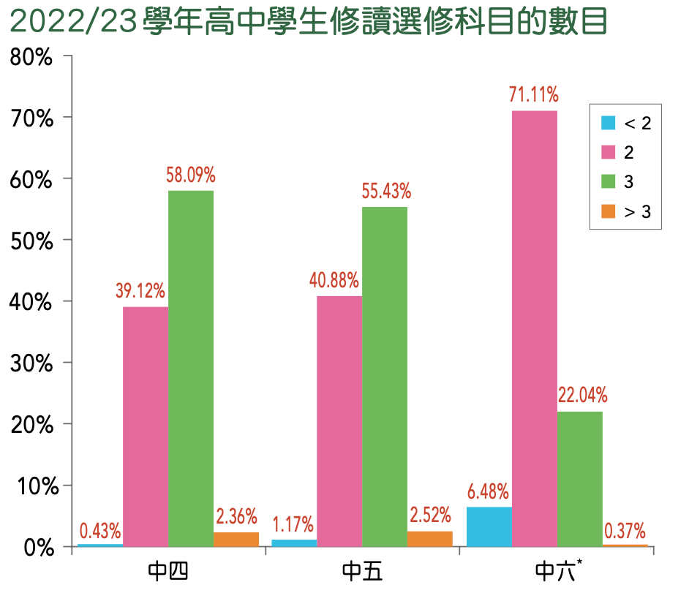

Slide 23
選3X的利弊
好處
競爭激烈的學系，如醫科、 法律、精算、藥劑… ，大部分學生都修讀3X。
申請若達課程收生分數(如20分以上)，且成績如其他學生相同，第三科的成績或會作為獎勵分數 ，加入成績總分內。
弊端
大部分大學課程只需選讀2X
時間分配
未能跟上進度

Slide 24
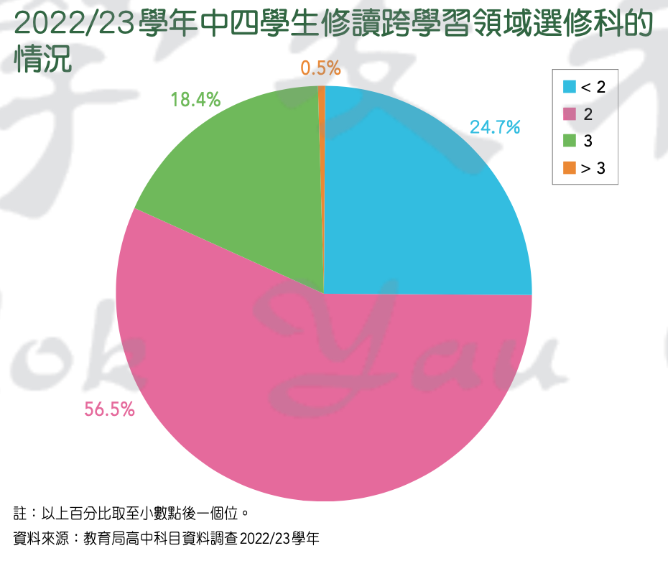
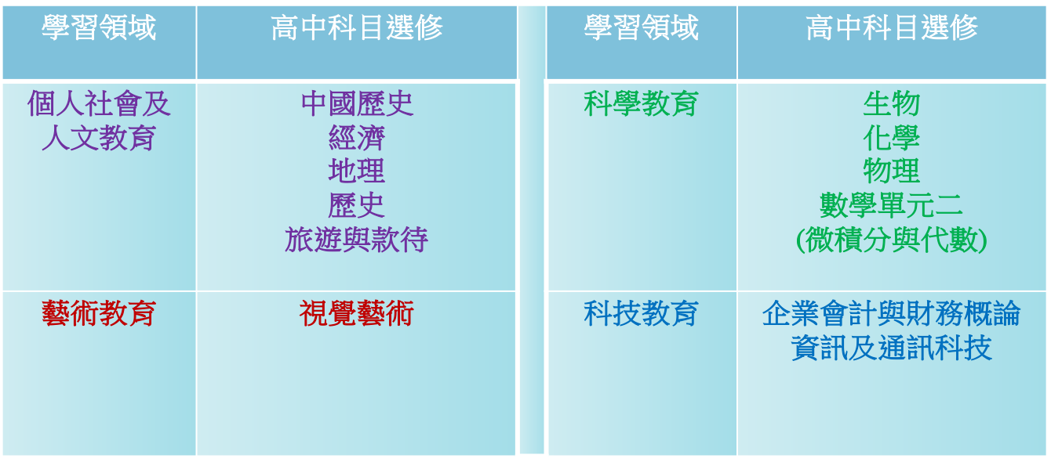

Slide 25
2023/24學年最多高中學生修讀的10個選修科目組合 https://data.gov.hk/tc-data/dataset/hk-edb-subinfo-ss-subject-info
 | 中六（香港中學文憑考試報名資料） ¹ | 中六（香港中學文憑考試報名資料） ¹ | 中六（香港中學文憑考試報名資料） ¹
 | 科目組合 ² | 修讀的學生（數目） | 修讀的學生（%）
1 | 生物 化學 物理 | 2,236 | 5.29%
2 | 企業會財 經濟 | 1,868 | 4.42%
3 | 生物 化學 | 1,705 | 4.03%
4 | 化學 物理 | 1,630 | 3.86%
5 | 生物 化學 經濟 | 1,024 | 2.42%
6 | 資訊科技 物理 | 784 | 1.85%
7 | 中史 歷史 | 628 | 1.49%
8 | 生物 經濟 | 593 | 1.40%
9 | 經濟 地理 | 592 | 1.40%
10 | 生物 地理 | 544 | 1.29%

Slide 26
選科疑問
選修什麼類型的學科 (文、理、商)?
選讀3X還是2X?
如何選擇適當的科目組合?
修讀應用學習課程嗎?

Slide 27
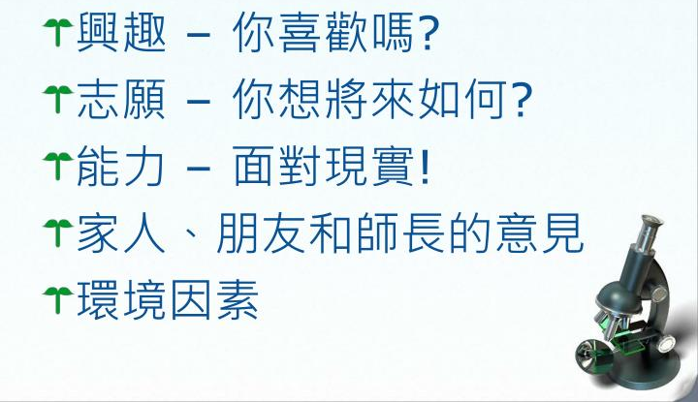

Slide 28
如何決擇?
新高中課程，一般都比中三課程艱深。
學科理論比較抽象，尤其是理科。
需要多加努力，才有理想成績。

Slide 29

從業員是文科抑或理科背景?
新高中課程的組合多元化。
現就一些同學感興趣的職業探討一下從業員的背景，看看他們的職業是否須修讀理科。

Slide 30
職業 | 大部分從業員的背景
工商管理人員、會計師 | 文/理
銀行經理、基金經理 | 文/理
中小學教師、校長、大學講師 | 文/理
建築師 | 文/理
政務官、政府部門行政人員 | 文/理
談判專家、社工 | 文/理
翻譯師 | 文/理
設計師(室內、美術等) | 文/理
紀律部隊人員(督察、消防隊長等) | 文/理
編輯、導演、電台DJ | 文/理
律師 | 文/理
市場推廣經理 | 文/理
酒店公關經理 | 文/理

Slide 31
職業 | 大部分從業員的背景
醫生、法醫官 | 理科
藥劑師、化驗師 | 理科
物理治療師、職業治療師 | 理科
工程師(土木、電子等) | 理科
程式設計員、資訊科技人員 | 理科
自然科學訮究人員 | 理科
視光師 | 理科
統計師、精算師(保險業) | 理科
由上表可見，有志投身某些行業的同學，如醫生和工程師等，須選擇理科；但不少職業，其實文理科生均可，最重要的是同學本身是否有良好的 學業成績和語言能力。

Slide 32
個別大學課程的要求(部分)
學院 / 學系 | 科目要求 / 加分
醫科和藥劑學 | 理科 (必修化學)
護士 | 理科 (生物 / 化學)
醫療科 (醫療化驗、放射學、物理治療…) | 相關理科
中醫 | 相關理科
會計 | 數學
計量金融學 | 理科 / M1 / M2
風險管理學 | M1 / M2
工程 | 理科 / M1 / M2

Slide 33
文優於理?
其實文理科皆有成績優異的學生！
大家只是在不同方面發展。
有些人在藝術創作較有天份，但亦有人專長於分析及處理數字，很難一概而論哪一方較優！
所以不論文理，只要是你喜歡，並努力取得好成績的話，則前景同樣秀麗美好！

Slide 34
選科基本法
同學們應按自己的興趣和能力來選擇科目，使能寓學習及工作於娛樂及發揮自己的潛能。
同學很多時只是未能善用時間，將時間用於打機/上網/玩以至荒廢學業!

Slide 35
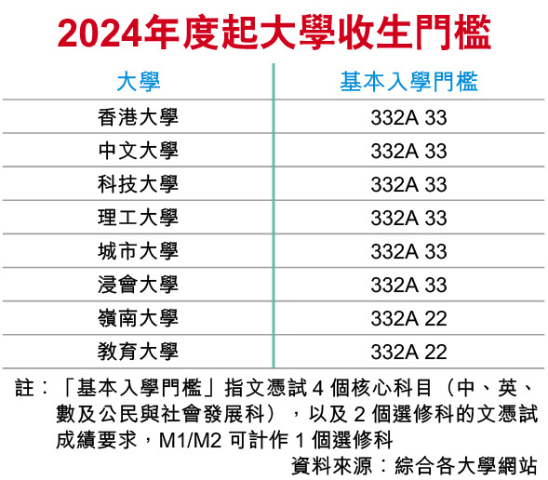
八大院校
收生門檻

Slide 36
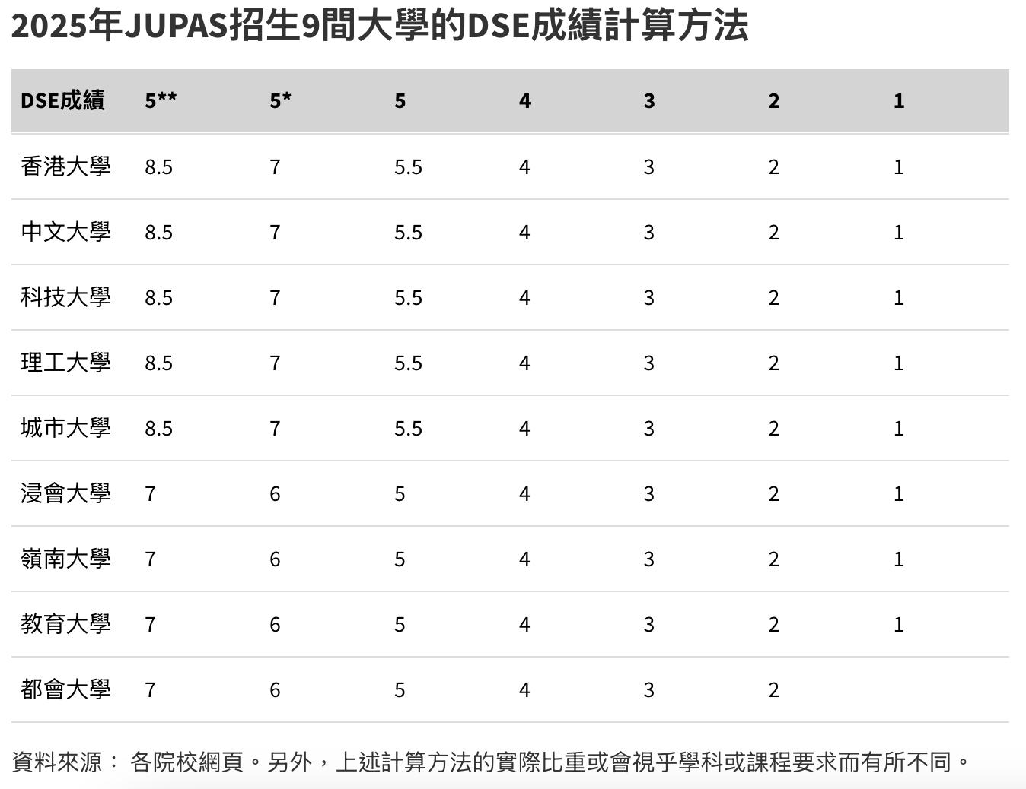

Slide 37
選錯科的影響
問題? 間中有同學訴說揀錯科/考錯公開試/入錯大學。
後果? 有同學上了中四，讀了半年後才發覺對原先選擇的科目沒有
興趣，同學也只能硬著頭皮考完公開試再算，又或浪費一年
時間重讀中四。
以史為鑑! 有同學念完醫科後跑去讀藝術;有念完工程的跑回校園念
社工。(*最後他們均成為出色的藝術家或社工)
如何避免? 選科及讀書應以興趣及能力為首。同學切勿以現在
/ 將來成績的好壞或朋輩的影響而放棄自己感興趣的科目。
沒興趣的最終只會事倍功半或一事無成 !

Slide 38
第二次選科意願調查
注意事項：
歡迎家長與同學一起選填
按自己意願選填，不應受同學影響
學生只可填寫一次第二次選科意願查，
繳交後不得再作更改

Slide 39
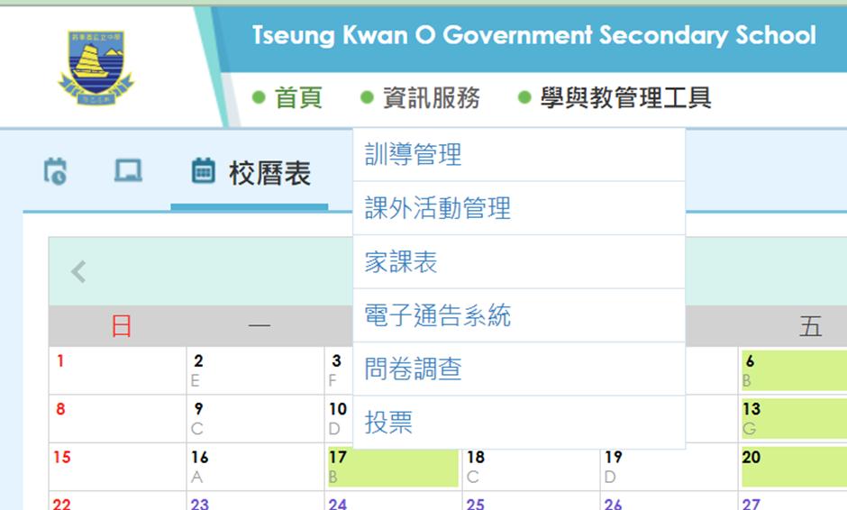
第二次選科意願調查
將會運用E-class 問卷調查方式進行

Slide 40
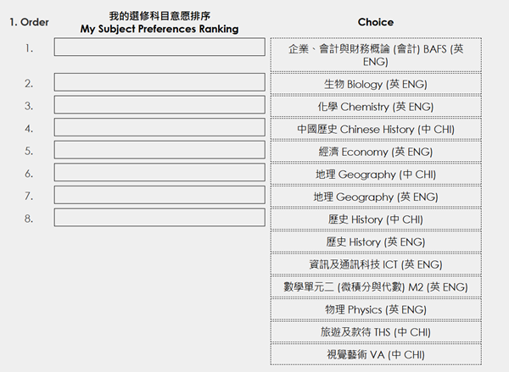
第二次選科意願調查
按問卷調查: 中三升中四 第二次選科意願查

Slide 41
第二次選科意願調查
注意事項：
歡迎家長與同學一起選填
按自己意願選填，不應受同學影響
學生只可填寫一次第二次選科意願查，
繳交後不得再作更改

Slide 42
實用資料

Slide 43


下載連結
https://student.hk/ebook/ebookDetails?id=44&columnId=d6f5f167-916c-4875-9f72-c76c7f071fa5

Slide 44
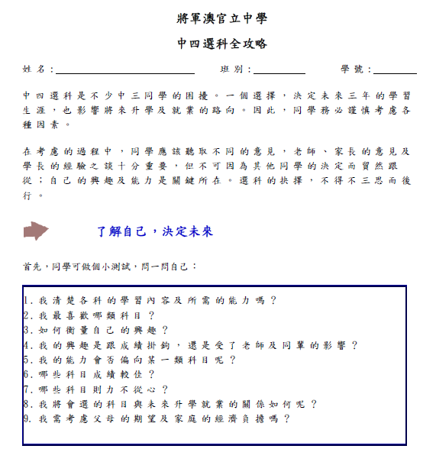

Slide 45
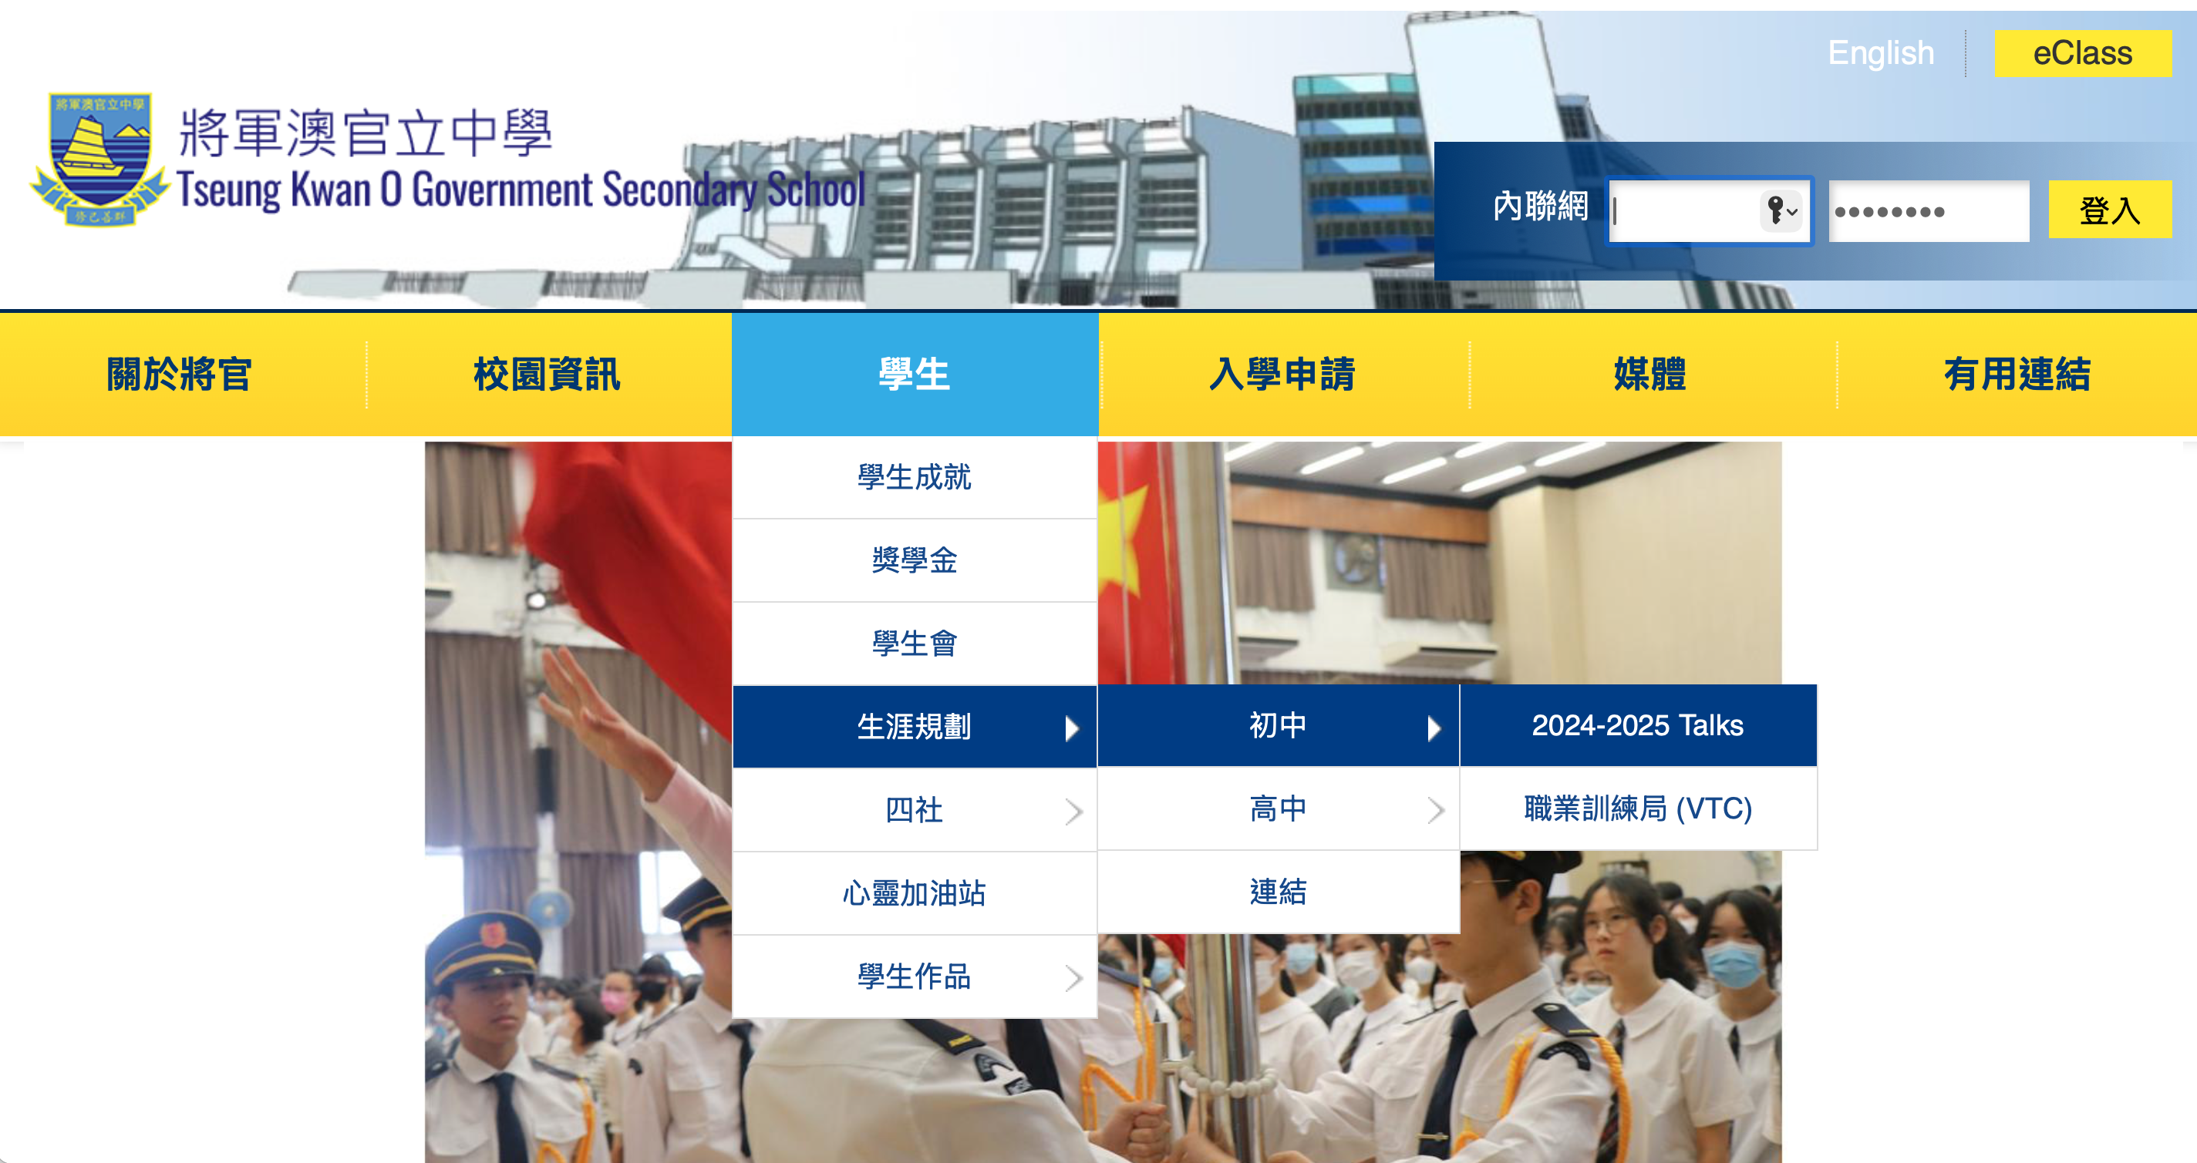
本校生涯規劃組資訊下載
http://www.tkogss.edu.hk

Slide 46

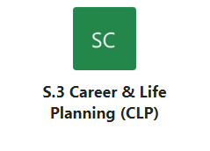
資訊發放
WhatsApp 班群
Teams

Slide 47
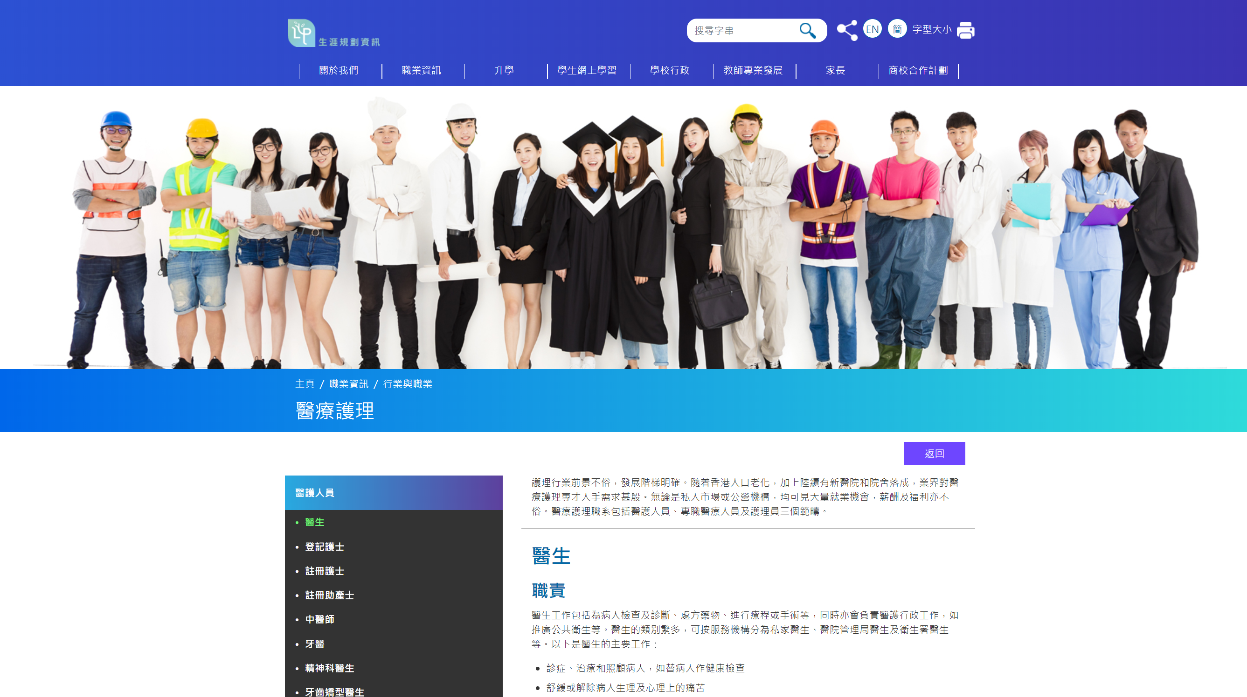
生涯規劃資訊網站https://lifeplanning.edb.gov.hk/tc/

Slide 48

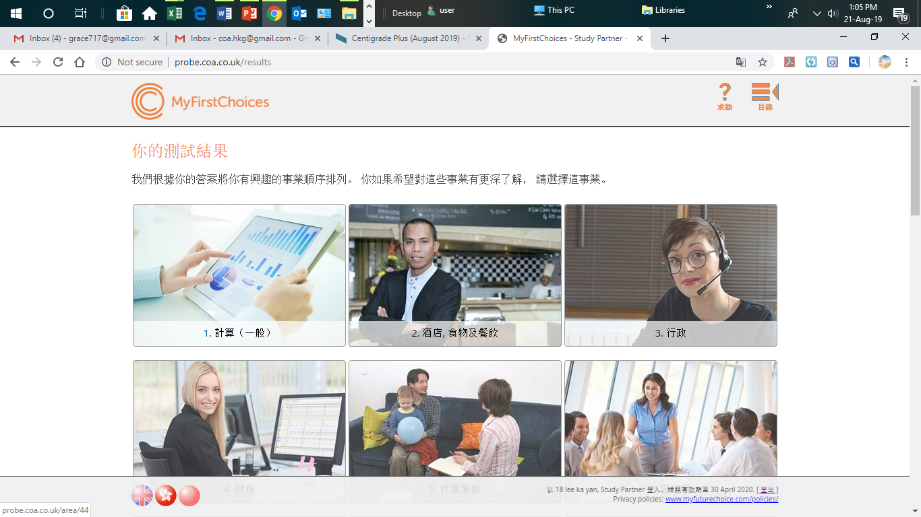
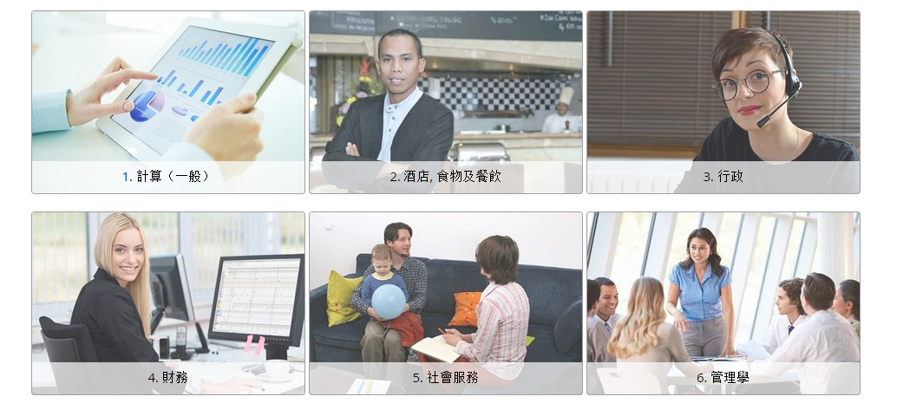
Cambridge Occupational Analysts

Slide 49
各院校學位入學課程資訊網站
院校 | 網站
香港大學 | https://aal.hku.hk/admissions/local/
香港中文大學 | http://admission.cuhk.edu.hk/
香港理工大學 | http://www.polyu.edu.hk/study
香港科技大學 | https://join.ust.hk/
香港城市大學 | https://www.admo.cityu.edu.hk/jupas/entreq
香港浸會大學 | https://admissions.hkbu.edu.hk/ug/jupas
嶺南大學 | https://www.ln.edu.hk/admissions/ug/jupas/how-to-apply/admission-requirements
香港教育大學 | https://www.eduhk.hk/degree/jupas.htm
香港都會大學 | Admissions - Admissions (hkmu.edu.hk)

Slide 50
答問時間

Slide 51
謝謝

